Slide 1
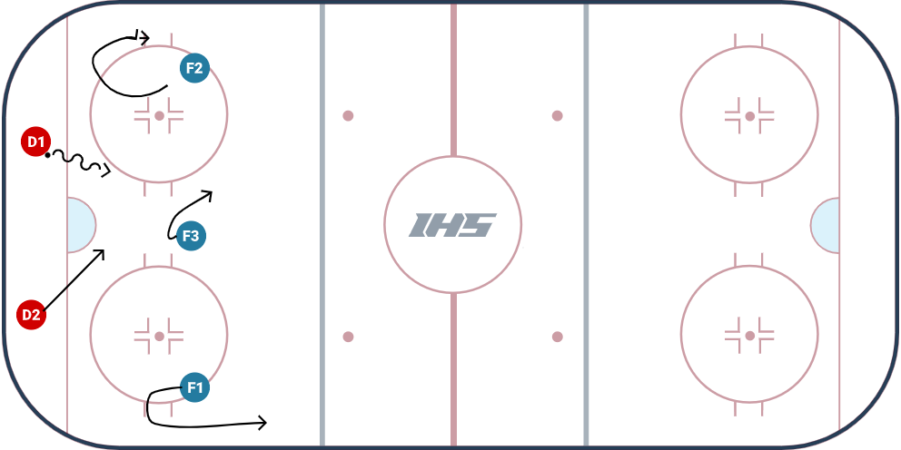
Speluppbyggnad utan press
Description
Ur spel
Spela alltid klart i egen zon innan vi går till anfall.
Vi vill använda alla korridorer för att ha ett brett spel Vi chansar inte runt blålinjen.
Back utan puck säkrar framför mål samtalt V-spel om det behövs. fw ansikte ALLTID mot puckförare
Draw drills for FREE at IceHockeySystems.com

